Slide 1


Téma | Svátky v roce
Téma | Svátky v roce
Název DUM | Prosinec - Vánoce
Popis | Zvyky, Štědrý den pranostiky
Ročník | 7.-10. třída
Autor | Bc. Hana Štěpková
Číslo projektu | CZ.1.07/1.4.00/21.3826
Číslo materiálu v sadě | VY_32_INOVACE_CS 20
Vzdělávací oblast | Člověk a společnost

Slide 2
PROSINEC
VÁNOCE

Slide 3
VÁNOCE ZAČÍNAJÍ 24. PROSINCE NA ŠTĚDRÝ DEN A KONČÍ 6. LEDNA NA TŘI KRÁLE.
24. PROSINCE TAKÉ KONČÍ ADVENT, TEDY OBDOBÍ PŘÍPRAVY NA VÁNOCE.
HLAVNÍ OSLAVOU VÁNOC JE NAROZENÍ JEŽÍŠE V MĚSTĚ BETLÉMĚ. CELÝ PŘÍBĚH JE NAPSÁN V KNIZE, KTERÁ SE JMENUJE BIBLE.

Slide 4
NĚKTERÉ VÁNOČNÍ ZVYKY

Slide 5
CUKROVÍ
KAŽDÝ ROK SE PŘED VÁNOCI VE VŠECH RODINÁCH PEČE VÁNOČNÍ CUKROVÍ.
PEČE SE DLOUHO PŘED VÁNOCI KVŮLI TOMU, ABY NĚKTERÉ DRUHY BYLY NA ŠTĚDRÝ DEN MĚKKÉ.
NĚKTERÉ VÁNOČNÍ CUKROVÍ SE ALE NEPEČE. JSOU TO TŘEBA VOSÍ HNÍZDA.

Slide 6
O CUKROVÍ SE V RODINÁCH STARAJÍ HLAVNĚ ŽENY. STEJNĚ JAKO O ÚKLID A PŘÍPRAVU BRAMBOROVÉHO SALÁTU S KAPREM.
VÁNOČNÍ CUKROVÍ SE DŘÍVE PEKLO JEN V BOHATÝCH RODINÁCH VE MĚSTECH. PO NĚJAKÉ DOBĚ SE TENTO ZVYK DOSTAL I DO VESNIC.
NA VESNICI SE PEKLY HLAVNĚ VÁNOČKY.

Slide 7
VÁNOČKA
VÁNOČCE SE ŘÍKALO „HÚSKA“ NEBO „CALTA.“ NEJČASTĚJI SE DÁVALA JAKO DÁREK.
ŽENY VĚŘILY, ŽE MÁ VÁNOČKA KOUZELNOU MOC A TAK, KDYŽ JI DĚLALY, DODRŽOVALY PŘI TOM RŮZNÉ TRADICE.
JEDNOU TAKOVOU JE, ŽE ŽENA, KTERÁ VÁLÍ TĚSTO NA VÁNOČKU, NESMÍ MLUVIT.

Slide 8
ŽENY DÁVALY DO TĚSTA JEDEN HRÁŠEK A ZAPEKLY HO DO VÁNOČKY. KDO HRÁŠEK PŘI JEDENÍ NAŠEL, TEN MĚL BÝT CELÝ DALŠÍ ROK ZDRAVÝ.
PRVNÍ UPEČENOU VÁNOČKU VŽDY DOSTAL HOSPODÁŘ, ABY MĚL V DALŠÍM ROCE VELKOU ÚRODU.

Slide 9
VÁNOČNÍ STROM
ZVYK ZDOBIT NA VÁNOCE STROMEK PŘIŠEL DO ČESKÉ REPUBLIKY Z NĚMECKA.
NEJDŘÍVE SI DOMA ZDOBILY STROMKY BOHATÍ LIDÉ Z MĚST A POZDĚJI SE TENTO ZVYK DOSTAL I NA VESNICI.
LIDÉ SI NEJČASTĚJI STROMEK KUPUJÍ, NEBO HO DOSTANOU.

Slide 10
OBLÍBENÉ DRUHY VÁNOČNÍCH STROMŮ JSOU JEDLE, SMRKY A BOROVICE.
LIDÉ POUŽÍVAJÍ OZDOBY NAPŘÍKLAD ZE SKLA, SLÁMY, A NEBO Z PAPÍRU. VĚTŠINOU ALE TAKOVÉ, JAKÉ SE JIM LÍBÍ. PRO DĚTI SE NA STROM KUPUJÍ ČOKOLÁDOVÉ FIGURKY.
VÁNOČNÍ STROM SE V KAŽDÉ RODINĚ ZDOBÍ V JINÝ DEN. JE TO ALE CHVÍLE, PŘI KTERÉ JE CELÁ RODINA POHROMADĚ.

Slide 11
DÁRKY
ZVYK DÁVAT SI NA VÁNOCE DÁRKY MŮŽEME NAJÍT UŽ V PŘÍBĚHU O NAROZENÍ JEŽÍŠE. MALÝ JEŽÍŠ A JEHO RODIČE JOSEF A MARIE DOSTALI DARY OD TŘÍ KRÁLŮ, KTEŘÍ PŘIŠLI DO BETLÉMA.
O VÁNOCÍCH SI DÁVÁME DÁRKY HLAVNĚ PROTO, ABYCHOM UDĚLALI DRUHÝM LIDEM RADOST A UKÁZALI JIM, ŽE NA NĚ MYSLÍME.

Slide 12
BETLÉM
BETLÉM JE JMÉNO MĚSTA, VE KTERÉM SE NARODIL JEŽÍŠ. JE TO TAKÉ NÁZEV PRO OZDOBU, KTERÁ SE DÁVÁ POD VÁNOČNÍ STROM.
BETLÉM, KTERÝ SE DÁVÁ POD VÁNOČNÍ STROM, JE PLNÝ LIDÍ A ZVÍŘAT. MŮŽEME V NĚM VIDĚT I ANDĚLY A HLAVNĚ JEŽÍŠE V JESLIČKÁCH A MARII S JOSEFEM.

Slide 13
DALŠÍMI JSOU PASTÝŘI A TŘI KRÁLOVÉ.
VŠECHNY POSTAVY MOHOU BÝT VYROBENY Z PAPÍRU, DŘEVA, PLASTU A NEBO JINÝCH MATERIÁLŮ.

Slide 14
ŠTĚDRÝ DEN

Slide 15
ŠTĚDRÝ DEN SLAVÍME 24. PROSINCE. V TENTO DEN SE NARODIL JEŽÍŠ
LIDÉ VĚŘILI, ŽE ŠTĚDRÝ DEN MÁ KOUZELNOU MOC. PROTO DODRŽOVALI RŮZNÉ ZVYKY, KTERÉ K TOMUTO DNI PATŘÍ.
DALŠÍ ZVYKY A TRADICE SE DODRŽOVALY TAKÉ NA BOŽÍ HOD VÁNOČNÍ (1. SVÁTEK VÁNOČNÍ) A NA ŠTĚPÁNA (2. SVÁTEK VÁNOČNÍ).

Slide 16
ŠTĚDRÝ DEN: RÁNO
RÁNO ŽENY VAŘILY „ŠTĚDRAČKU.“ TO BYLA POLÉVKA, DO KTERÉ SE DÁVALO SKORO VŠE, CO SE DALO JÍST. NAPŘÍKLAD: HRÁCH, HOUBY, KŘÍŽALY A BRAMBORY.
ČÍM VÍCE PŘÍSAD MĚLA POLÉVKA, TÍM LÉPE. LIDÉ VĚŘILI, ŽE JIM TAKOVÁ ŠTĚDRAČKA PŘINESE DOSTATEK JÍDLA NA PŘÍŠTÍ ROK.

Slide 17
DĚTI DOSTÁVALY NA ŠTĚDRÝ DEN RÁNO KE SNÍDANI CHLÉB S MEDEM, ABY BYLY CELÝ PŘÍŠTÍ ROK HODNÉ.
KDO CHTĚL BÝT CELÝ ROK ZDRAVÝ, MUSEL SE RÁNO UMÝT V TEKOUCÍ NEBO ČERSTVĚ NABRANÉ VODĚ.
NA ŠTĚDRÝ DEN RÁNO SE NESMĚLO CHODIT DO HOSPODY A HRÁT KARTY.

Slide 18
ŠTĚDRÝ DEN: DOPOLEDNE A ODPOLEDNE
NESMĚLY SE ČISTIT CHLÉVY A STÁJE, ABY DOBYTEK PŘÍŠTÍ ROK NEKULHAL.
KDO VYDRŽEL NA ŠTEDRÝ DEN NEJÍST AŽ DO VEČERA, TEN MĚL UVIDĚT ZLATÉ PRASE.
NA ŠTĚDRÝ DEN ODPOLEDNE STROJILY DĚTI SPOLEČNĚ S RODIČI VÁNOČNÍ STROM.

Slide 19
ŠTĚDRÝ DEN: VEČER
KE ŠTĚDROVEČERNÍ VEČEŘI SE MUSELI VŠICHNI Z RODINY PŘEVLÉCI DO SVÁTEČNÍHO A ČISTÉHO OBLEČENÍ.
POD TALÍŘE NA STOLE SE DÁVALY MINCE, ABY MĚLA RODINA PENÍZE I V PŘÍŠTÍM ROCE.
HOSPODÁŘ ZAPÁLIL SVÍČKY NA VÁNOČNÍM STROMĚ, PAK SE RODINA POMODLILA A AŽ PAK SE MOHLO ZAČÍT JÍST.

Slide 20
NA ŠTĚDRÝ VEČER SE DODRŽOVALY TAKÉ ZVYKY, KTERÉ LIDEM POMÁHALY ZJISTIT NĚCO O JEJICH BUDOUCNOSTI.
NĚKTERÉ TYTO ZVYKY SE DODRŽUJÍ I DNES. JSOU TO NAPŘÍKLAD: LITÍ OLOVA, POUŠTĚNÍ LODIČEK ZE SKOŘÁPEK OŘECHŮ SE SVÍČKOU PO VODĚ, HÁZENÍ PANTOFLÍ, SEKÁNÍ DÍRY V LEDU, ROZKRAJOVÁNÍ JABLKA, TŘESENÍ PLOTEM NEBO BEZEM,…

Slide 21
NA ŠTĚDRÝ VEČER BYLO TAKÉ ZVYKEM CHODIT O PŮLNOCI DO KOSTELA NA „PŮLNOČNÍ.“
NA TUTO MŠI NEBO KÁZÁNÍ CHODILI VŠICHNI KROMĚ NEMOCNÝCH LIDÍ A MALÝCH DĚTÍ. MŠE SE OPRAVDU KONALY O PŮLNOCI.

Slide 22
PRANOSTIKY

Slide 23
PADÁ-LI NA ŠTĚDRÝ DEN V NOCI SNÍH, URODÍ SE HODNĚ VÍNA.
NA ŠTĚDRÝ VEČER HVĚZDIČKY, PONESOU VAJÍČKA SLEPIČKY.
KDYŽ NA ŠTĚDRÝ DEN SNĚŽÍ, NA PYTLE SE CHMEL TĚŽÍ.
TMAVÉ VÁNOCE – SVĚTLÉ STODOLY.

Slide 24
LEPŠÍ VÁNOCE TEKUTÉ NEŽ TŘESKUTÉ.
KDYŽ VÁNOCE OBÍLÍ STROMY SNĚHEM, TAK JE POSYPE JARO KVĚTEM.
JSOU-LI VRBY O VÁNOCÍCH PLNY RAMPOUCHŮ, BÝVAJÍ O VELIKONOCÍCH PLNY KOČIČEK.
JASNÁ NOC O ŠTĚDRÉM DNU, MRAZY LEZOU KE DNU.

Slide 25
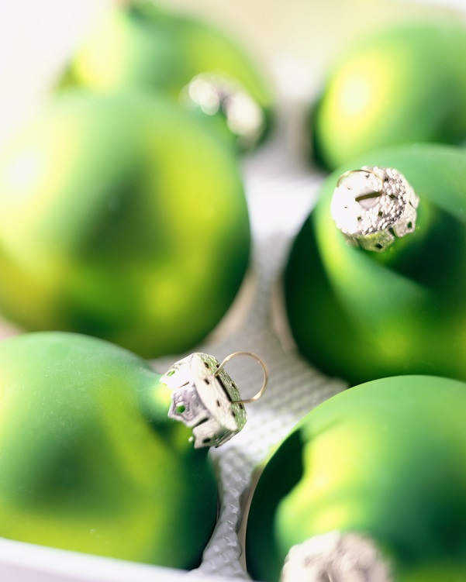
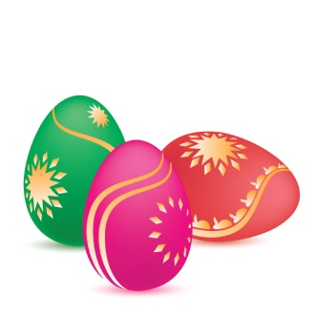
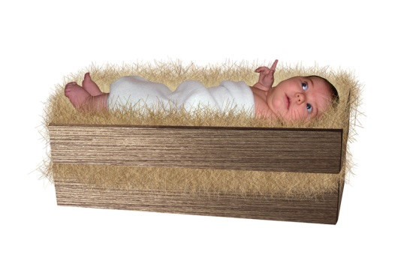
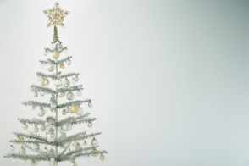
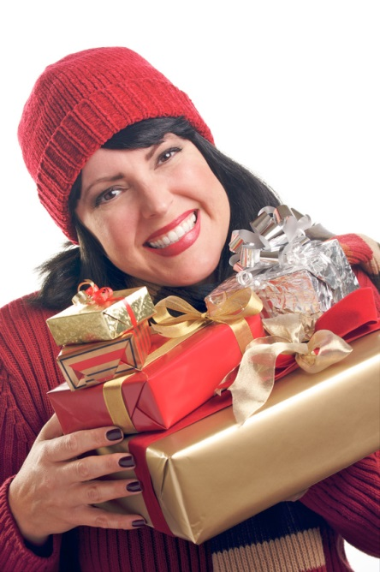
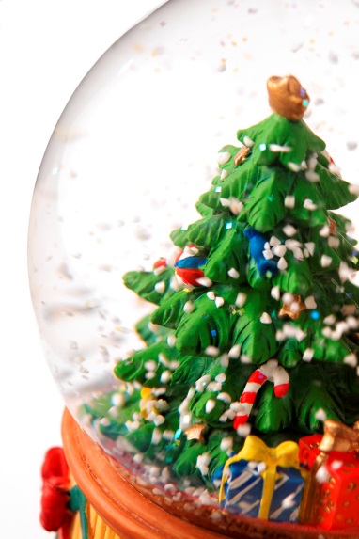
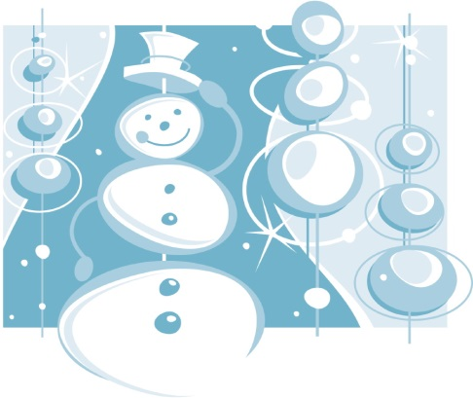
CO K VÁNOCŮM NEPATŘÍ?

Slide 26
ZDROJE
http://www.artleo.com/pic/201108/1366x768/artleo.com-4992.jpg
Šottnerová Dagmar (2009), Lidové tradice, str. 121 - 137, nakl. Rubico, Olomouc, ISBN 978-80-7346-096-9.
Klipart – Microsoft word 2010

